Slide 1
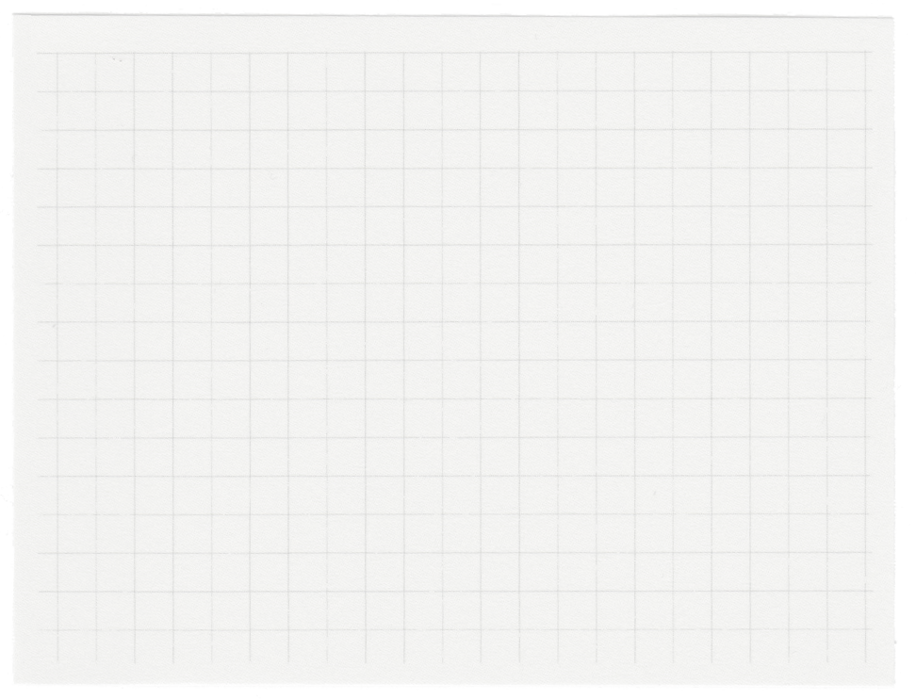
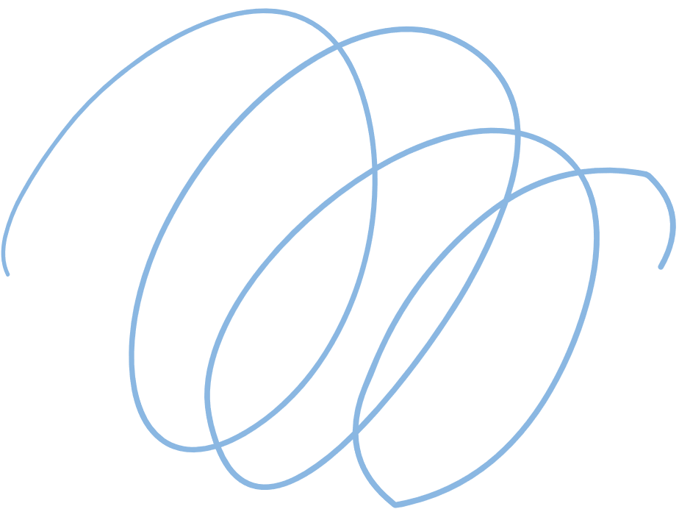
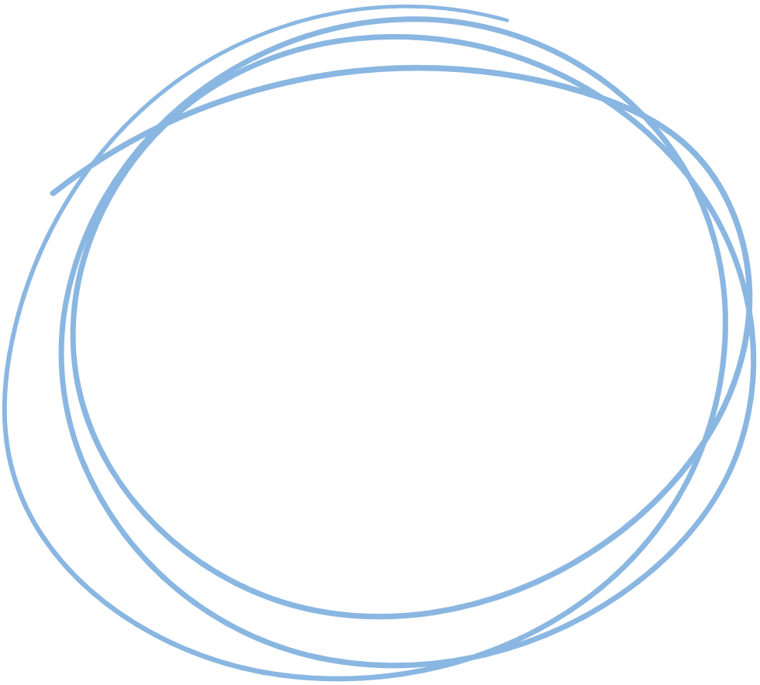

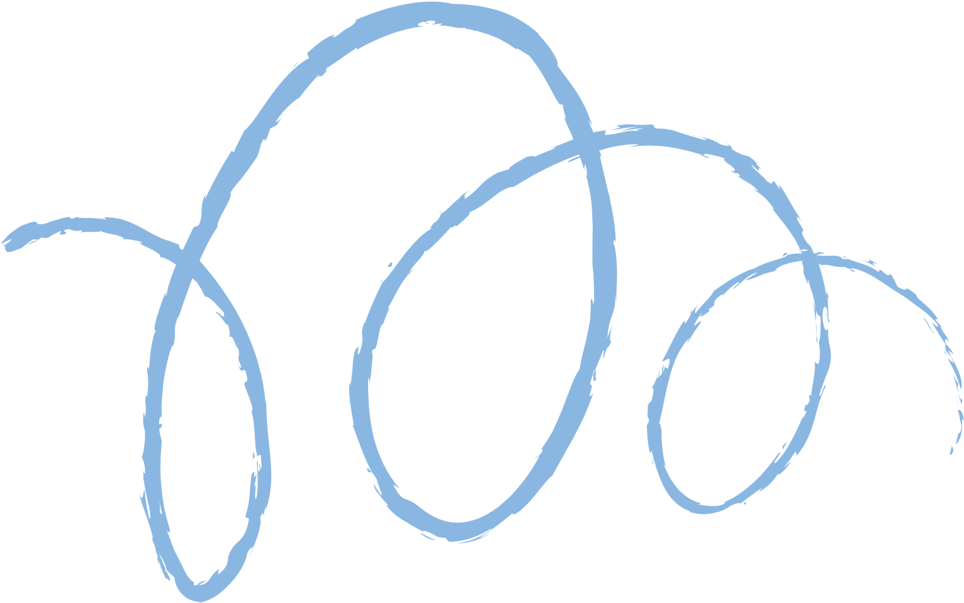










Convolutional Neural Network
Nhóm 3

Slide 2

Nội dung
01. Giới thiệu CNN
02. CNN cơ bản
cho phân loại ảnh
03. Các kiến trúc mạng CNN
04. Thực hiện huấn luyện

Slide 3
1. Giới thiệu CNN
1.1. Lịch sử của CNN
1.2. Ứng dụng của CNN
1.3. Kiến trúc tổng quan của CNN

Slide 4
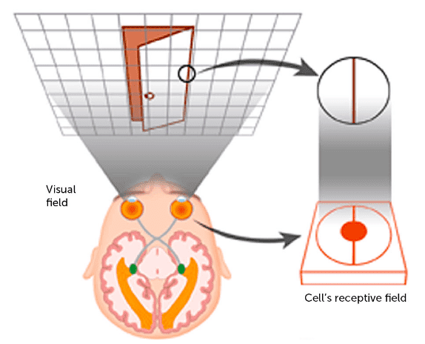
Receptive Field là gì ?

Slide 5
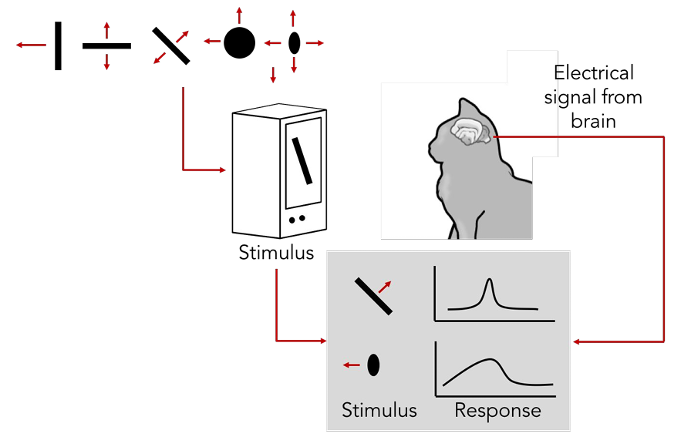
1.1. Lịch sử của CNN neural network
Năm 1959, David Hubel và Torsten Wiesel đã mô tả “simple cell” và “complex cell” thông qua thí nghiệm xác định receptive field của một tế bào thần kinh trong vỏ não thị giác của mèo.

Slide 6
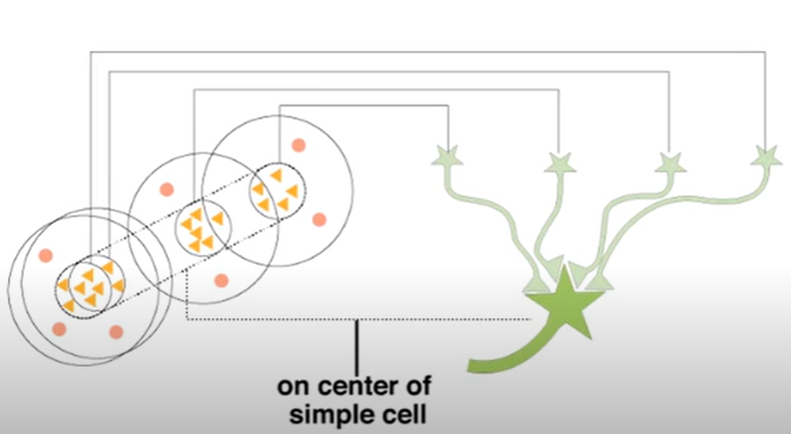
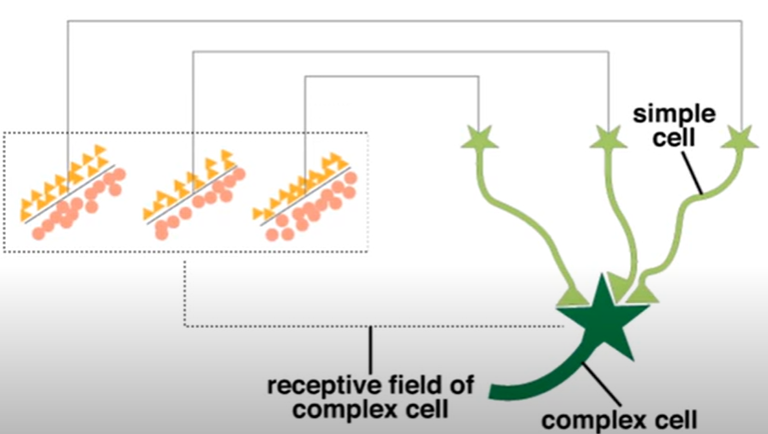
Simple cell và complex cell
LGN neuron
Simple cell

Slide 7
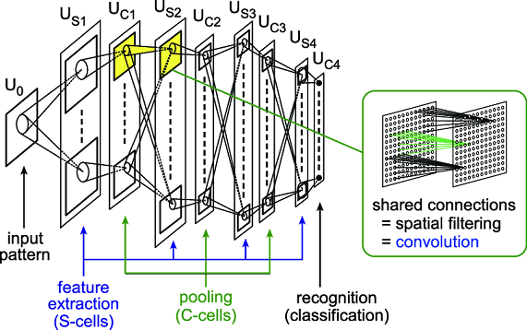
1.1. Lịch sử của CNN neural network
Neocognitron
[Fukushima 1980]

Slide 8
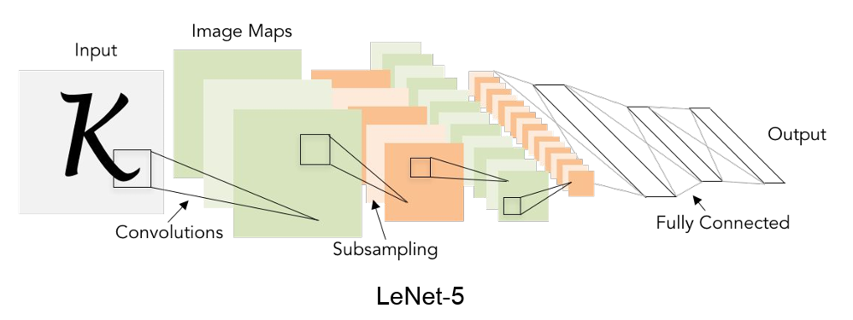
1.1. Lịch sử của CNN neural network
LeNet
[LeCun & Cộng sự 1998]

Slide 9
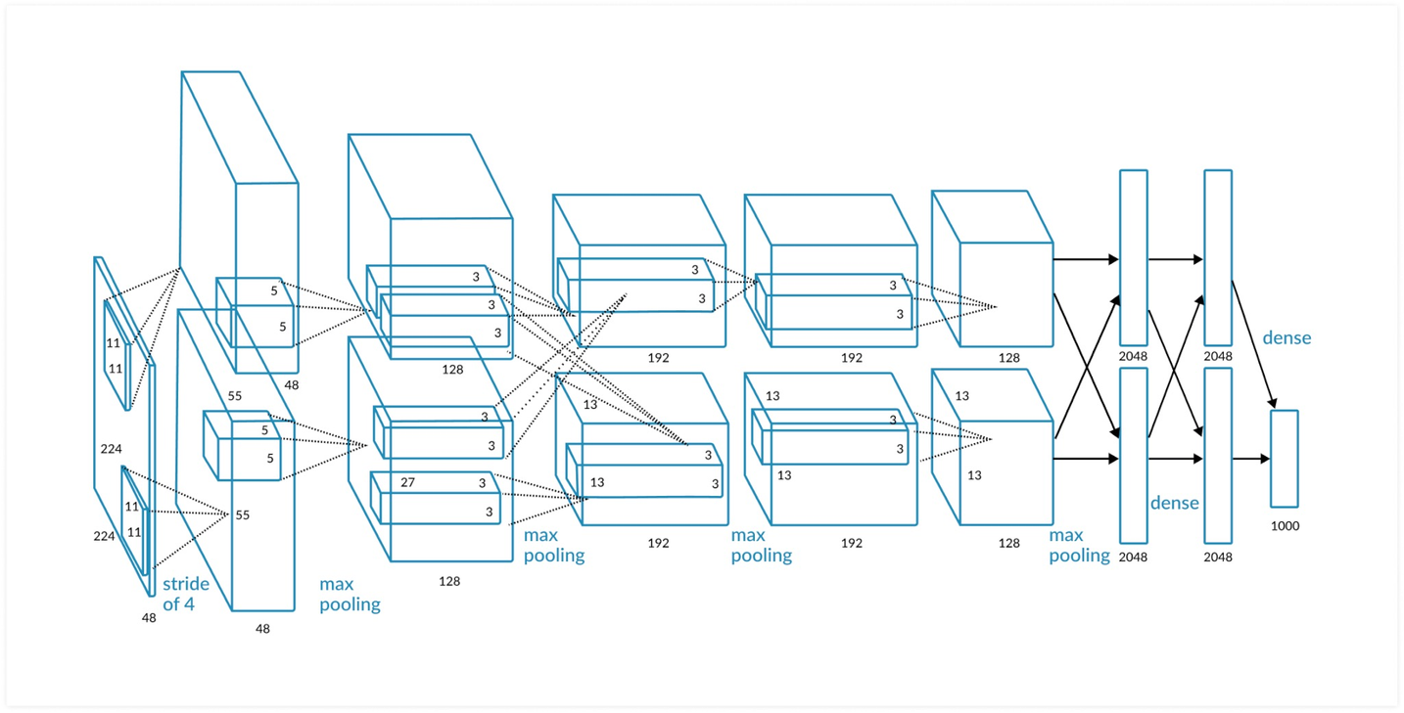
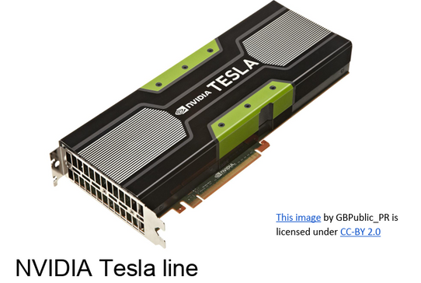

1.1. Lịch sử của CNN neural network
AlexNet
[Alex Krizhevsky & Cộng sự 2012]

Slide 10
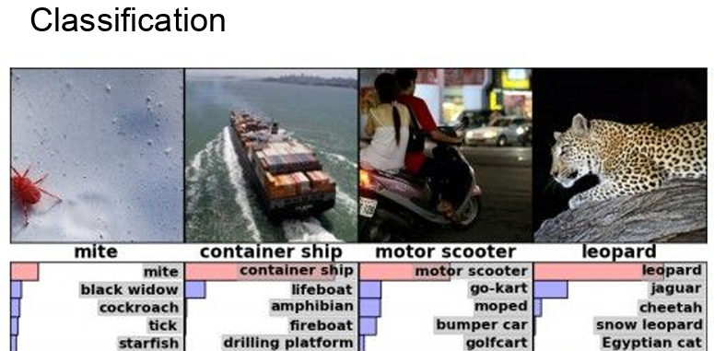
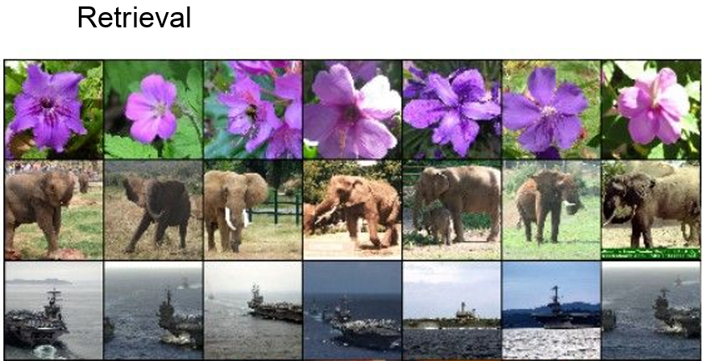
1.2. Ứng dụng CNN

Slide 11
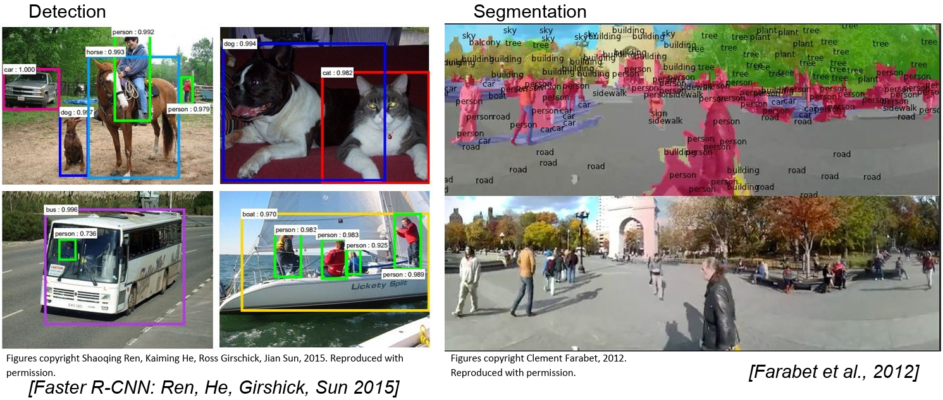
1.2. Ứng dụng CNN

Slide 12
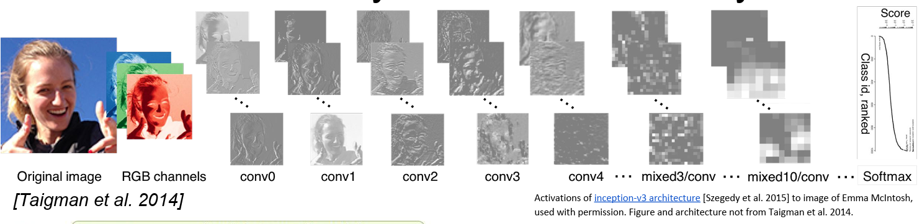
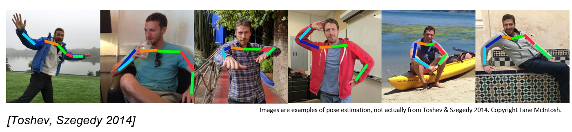
1.2. Ứng dụng CNN

Slide 13
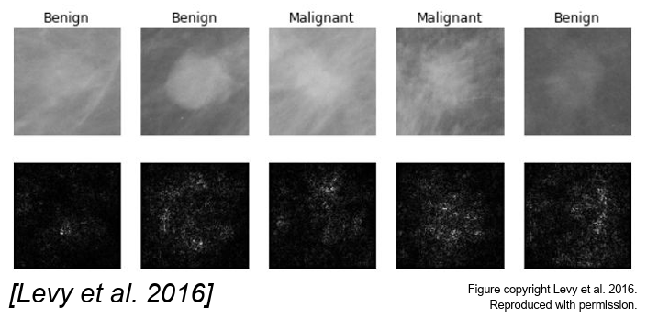
1.2. Ứng dụng CNN

Slide 14
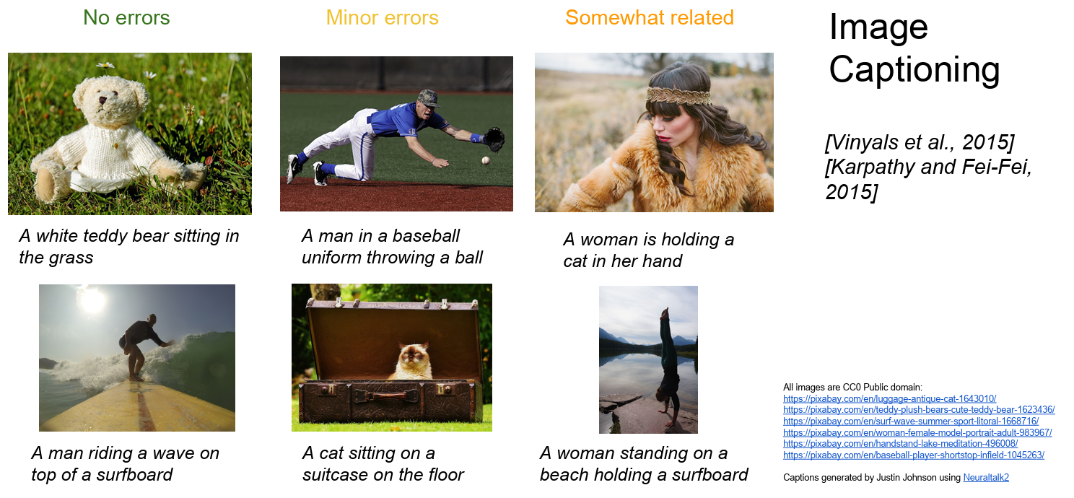
1.2. Ứng dụng CNN

Slide 15

1.3. Kiến trúc tổng quan của CNN
CNN for Classification

Slide 16
2. CNN cơ bản cho phân loại ảnh
2.1. Convolutional layer
2.2. Pooling layer
2.3 Fully connected layer

Slide 17
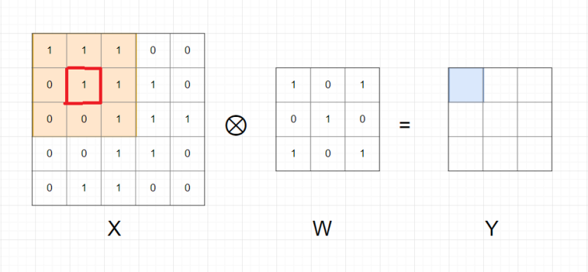
CONVOLUTIONAL LAYER
Phép tính Convolution
y11​=sum(A⊗W)=x11​∗w11​+x12​∗w12​+x13​∗w13​+x21​∗w21​+x22​∗w22​+x23​∗w23​+x31​∗w31​+x32​∗w32​+x33​∗w33​=4
4
(m*n)
(k*k)
(m-k+1)*(n-k+1)

Slide 18

CONVOLUTIONAL LAYER
Phép tính Convolution

Slide 19
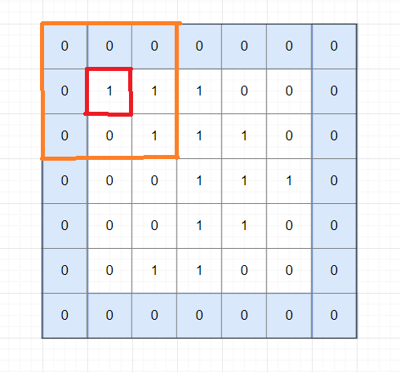
CONVOLUTIONAL LAYER
Padding
Kích thước ma trận sau khi padding:
(m+ 2p)*(n + 2p)

Slide 20
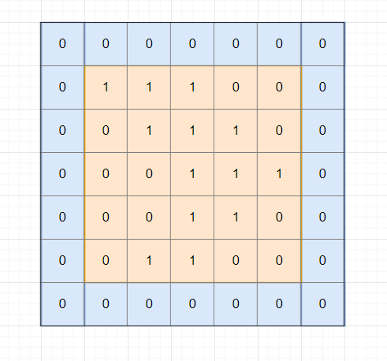
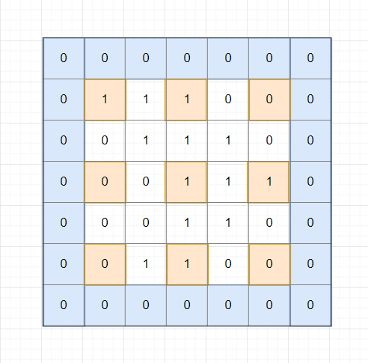
CONVOLUTIONAL LAYER
Stride
x 1+i∗k,1+j∗k
Stride=1, padding=1
Stride=2, padding=1

Slide 21
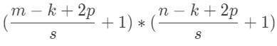
Kích thước của ma trận sau khi thực hiện phép tính convolution với Stride=s và Padding=p

Slide 22
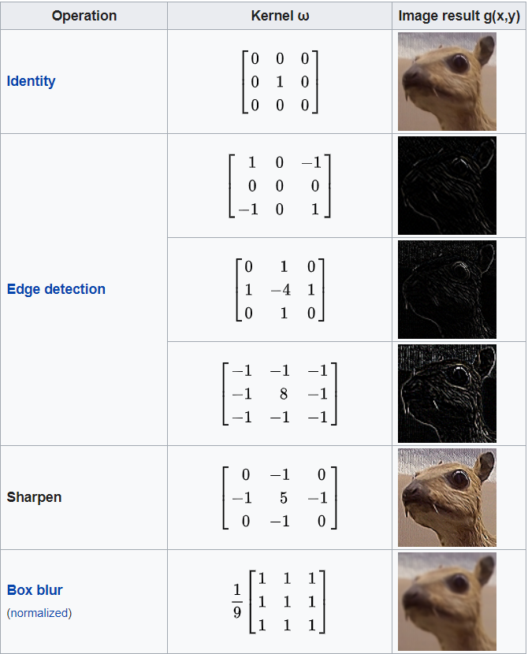
Ý nghĩa của phép tính Convolution

Slide 23

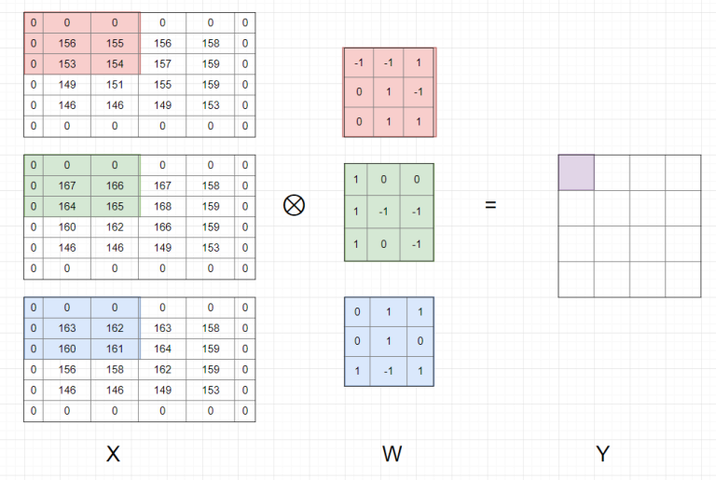
Thực hiện trên ảnh màu
Phép tính convolution trên ảnh màu với k=3.
Tensor X, W 3 chiều được viết dưới dạng 3 matrix.

Slide 24
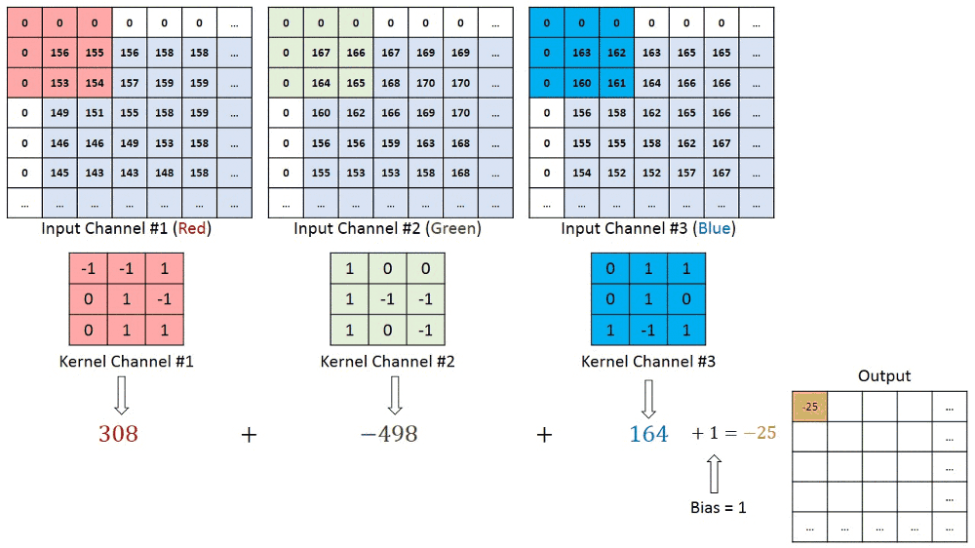
Thực hiện trên ảnh màu

Slide 25
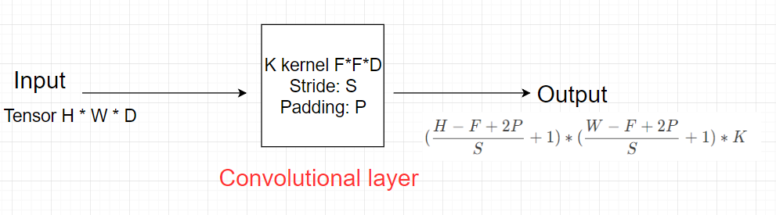
Output của convolutional layer sẽ qua activation function trước khi trở thành input của convolutional layer tiếp theo.
Tổng số parameter trong layer này là K * (F*F*D + 1).

Slide 26
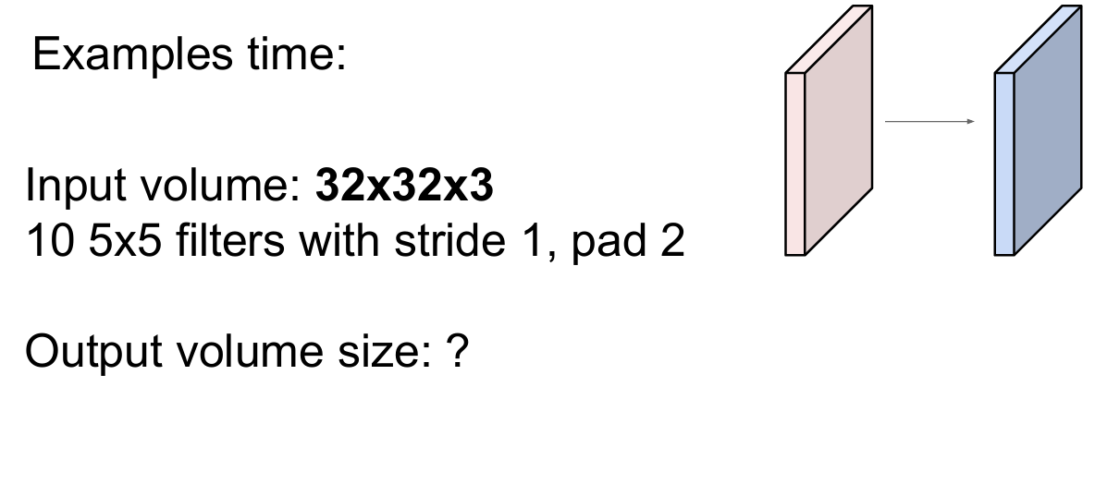

Slide 27
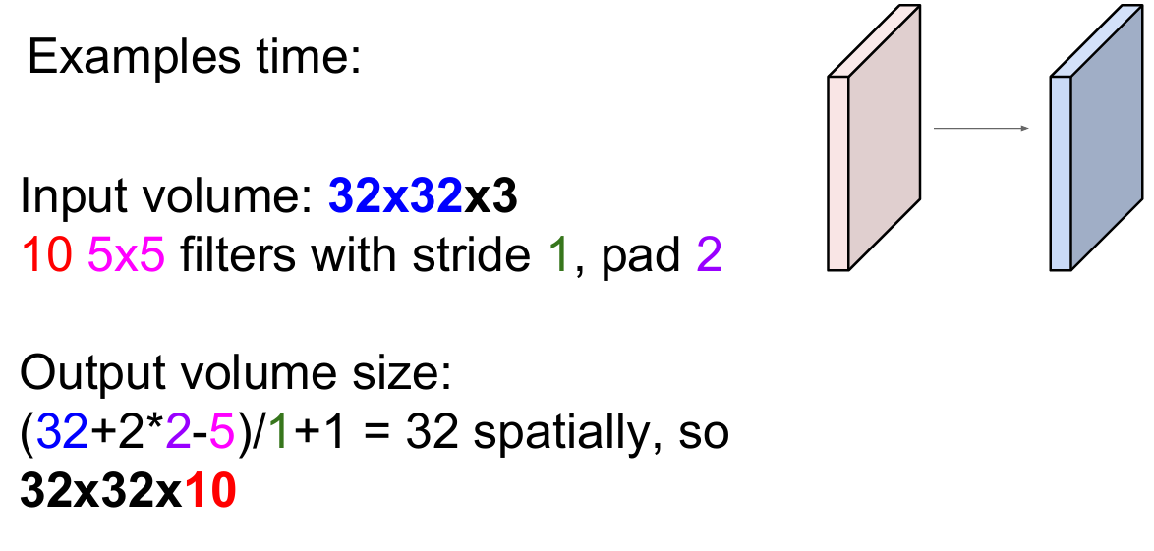

Slide 28
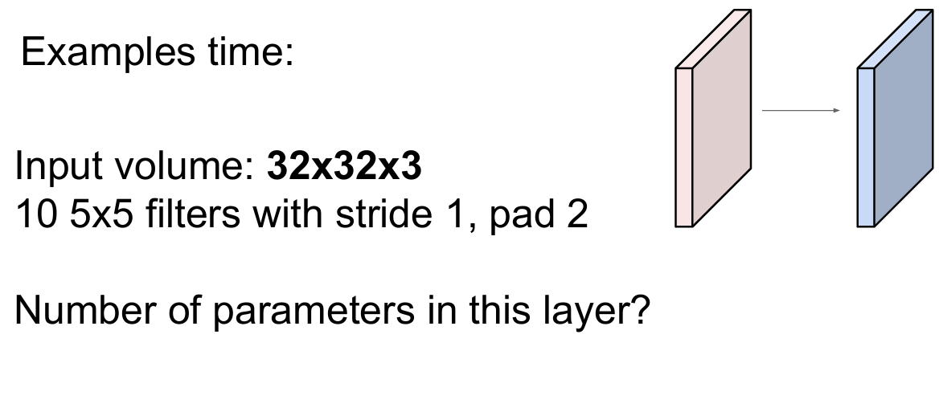

Slide 29
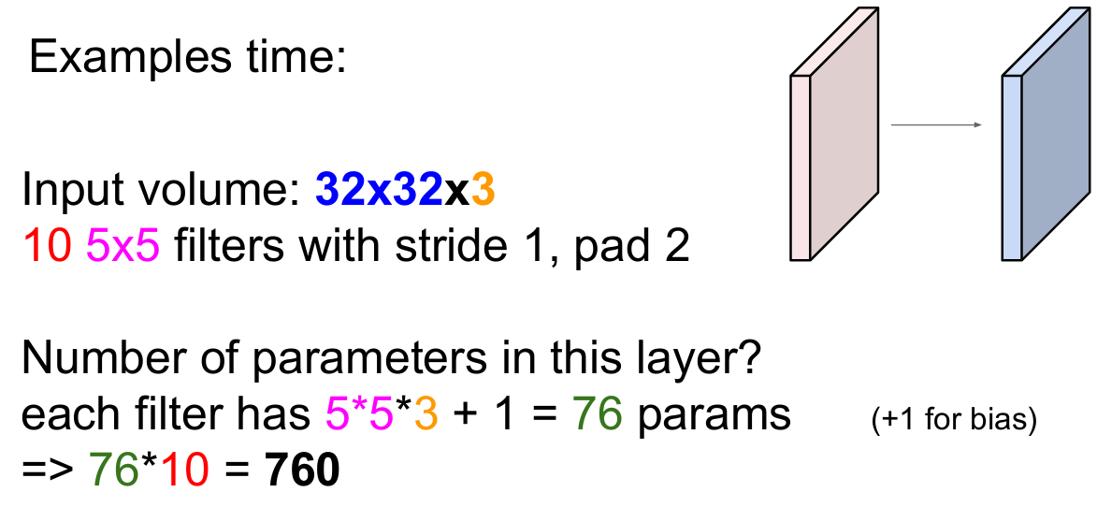

Slide 30

POOLING LAYER
Thực hiện quét tương tự như lớp convolution
Giá trị tính toán là max (max pooling) hoặc avg (avg pooling)
2 loại pooling
Max pooling
Avg pooling

Slide 31


max pooling layer với
size=(3,3), stride=1, padding=0
size=(2,2), stride=2, padding=0
Trong một số model người ta dùng convolutional layer với stride > 1 để giảm kích thước dữ liệu thay cho pooling layer.

Slide 32
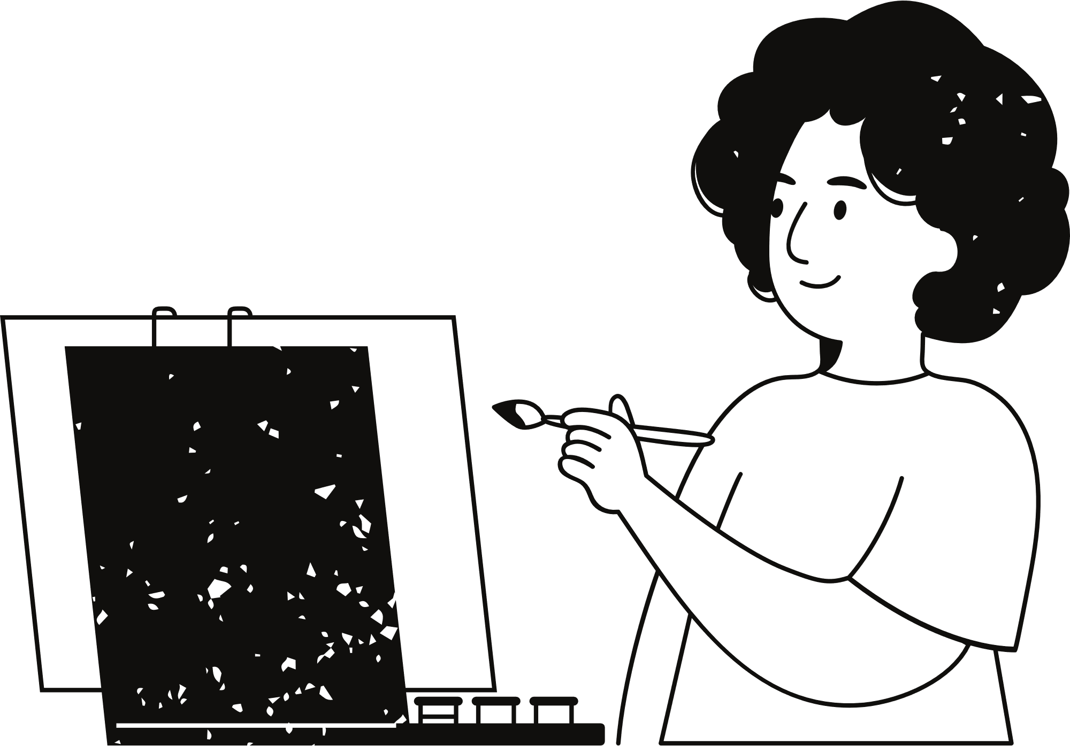
Fully conected
layer

Slide 33
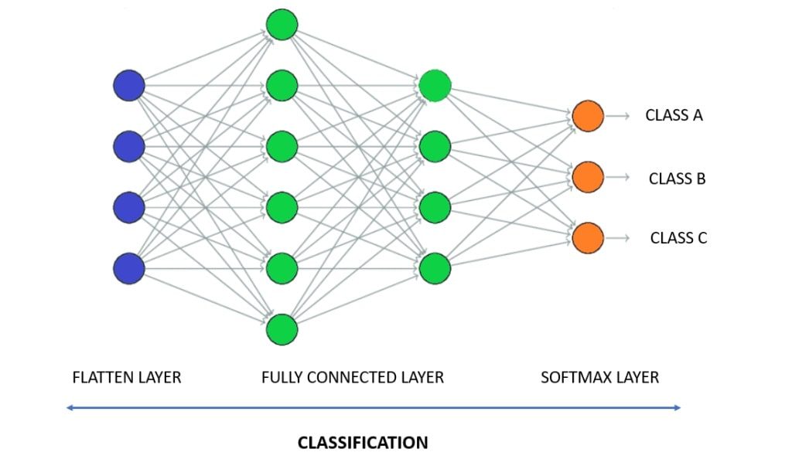
Đặc trưng

Slide 34
3. Các kiến trúc
mạng CNN

Slide 35
Các kiến trúc mạng CNN
01
02
03
04
05
06
ResNet
VGG
GoogleNet
DenseNet
MobileNet
EffcienNet

Slide 36
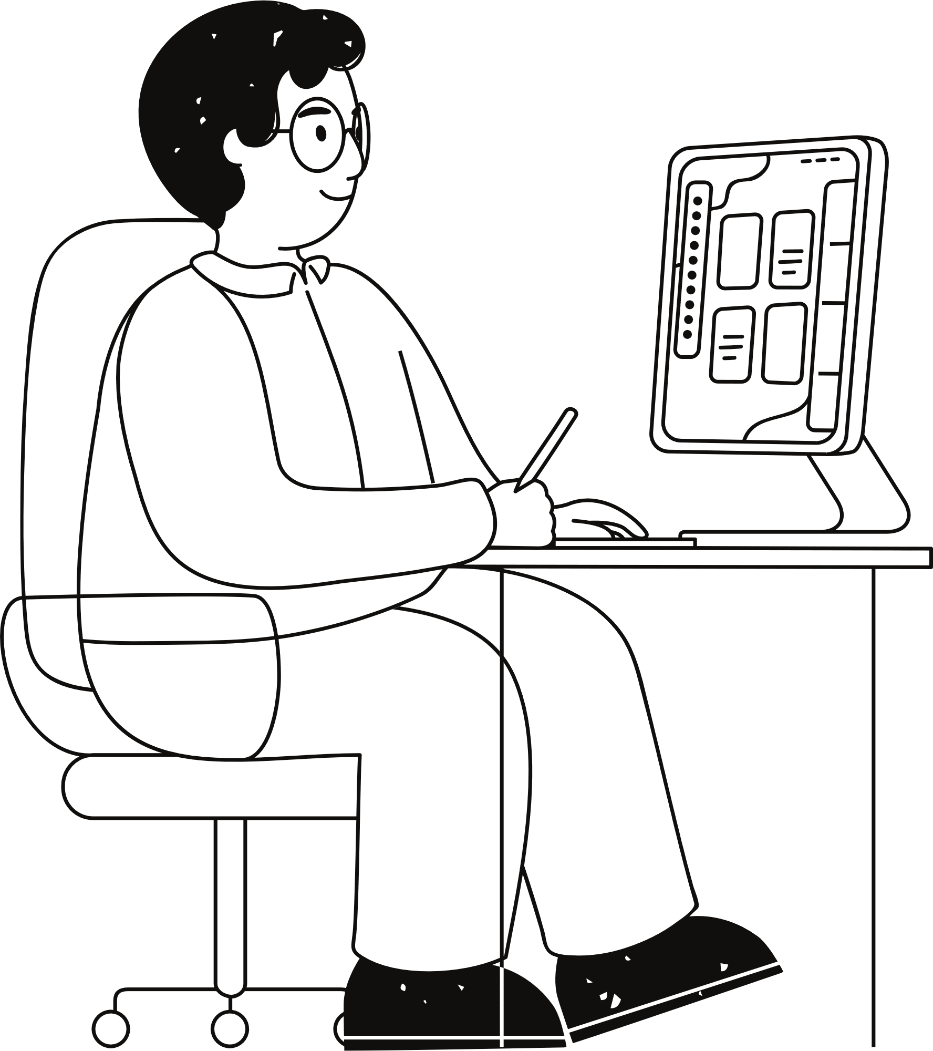
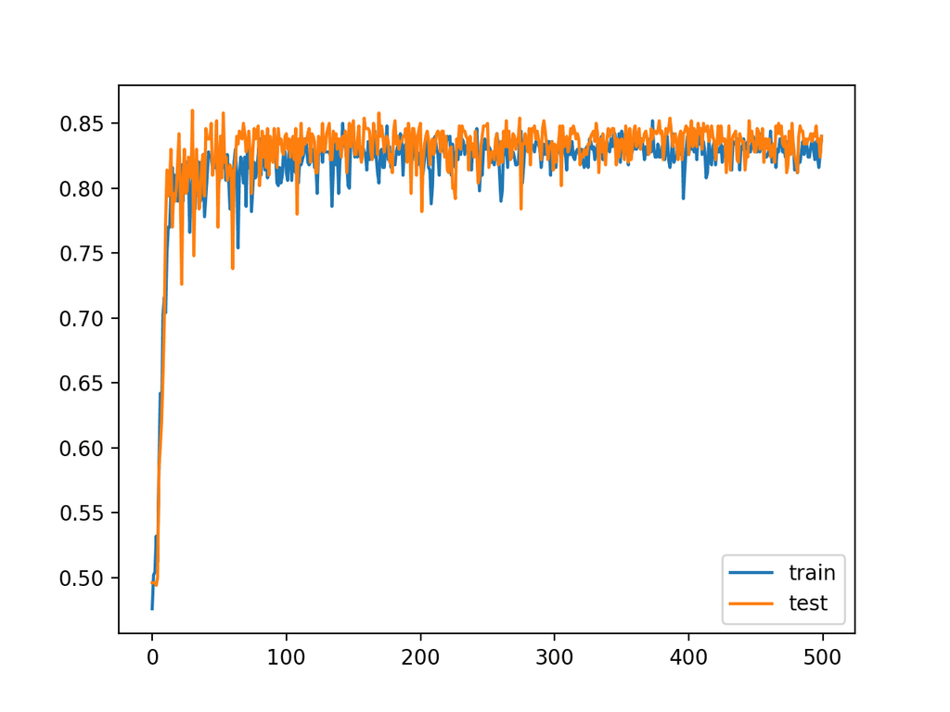
ResNet
Residual neural networks
Giải quyết
Vanishing Gradient

Slide 37
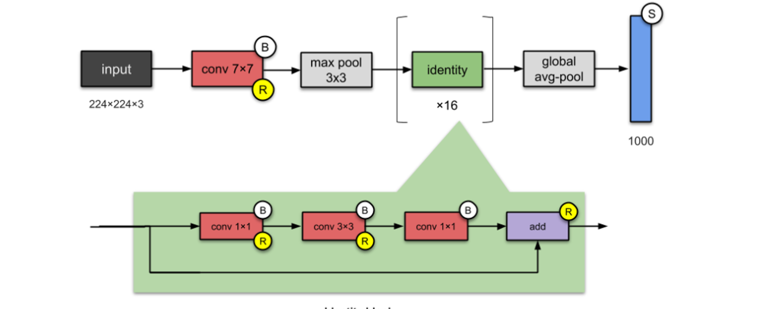
Kiến trúc mạng ResNet

Slide 38
Kiến trúc mạng ResNet
Skip connection

Slide 39
Thực hiện
huấn luyện

Slide 40
Thank you very much!
www.reallygreatsite.com

